Slide 1


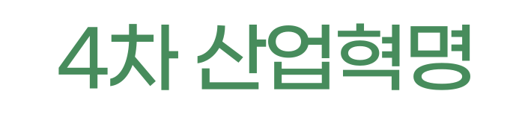






Slide 2

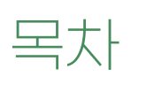
















Slide 3





산업화에 중요하고 핵심적인 사건
Notes:
산업혁명이란?
산업혁명이란 무엇일까요?
산업화에는 한 획을 그을 혁명들이 일어나는데요. 그것을 산업혁명이라 부릅니다.
산업혁명의 특징은 매 산업혁명마다 생산성이 증가했다는 겁니다. 정확히는 필요한 한 사람의 노동력 대비 생산성이 증가했다는 것이죠.
그 진화과정, 함께 알아볼까요?

Slide 4











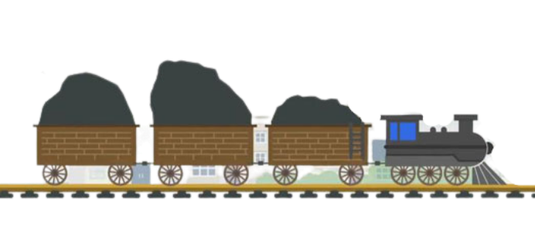




Notes:
1차 산업혁명이란?
사람들은 화석연료를 추위 방지와 음식조리에만 사용했다. 하지만 증기기관의 발명 이후 화석연료는 공장 기계를 움직이게 만들었다. 이때 영국의 섬유공업이 거대산업화되며 본격적인 기계화 시대가 열렸다.
증기기관은 인류가 열에너지를 운동에너지로 바꿀 수 있게된 기술혁명이고 증기기관은 사람이 할 수 없는 큰 힘이 들어가는 일을 해냈고 수 많은 노동력을 대체했다. 이로인해 인류는 산업생산이 대폭적으로 늘어나는 1차 산업혁명 즉, 산업시대에 접어든다.

Slide 5






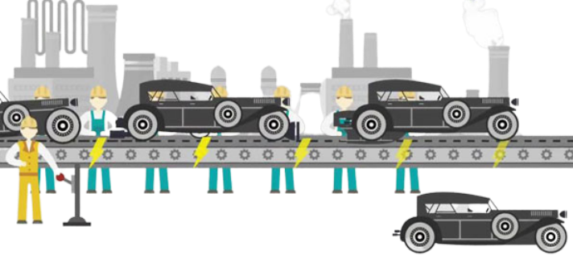



Notes:
2차 산업혁명이란?
2차 산업혁명은 더 효율적인 자원들을 활용해 대량생산이 가능해진 시기를 말한다. 2차 산업혁명을 한 마디로 요약하자면, 대량생산이다. 2차 산업이 가능했던 이유는 새로운 에너지 자원인 석유 자연과 전기 에너지때문 이다.
인류는 전기에너지를 사용하게 되면서 복잡한 파이프라인 없이 더 강력한 에너지를 얻을 수 있게 되었다. 이를 통해 엄청나게 큰 규모의 공장을 만들 수 있었다.
이뿐만이 아니라, 또 다른 자원인 석유의 발견으로 자동차라는 걸 이용할 수 있었고, 석유를 통해 플라스틱이라는 값싸고 유용한 자원을 얻을 수 있었다. 값 싸고 녹슬지도 않고 자유자재로 형태를 만들 수 있는 플라스틱으로 기존에는 상상도 못하던 다양한 제품을 저렴한 가격으로 만들 수 있게 되었다.

Slide 6






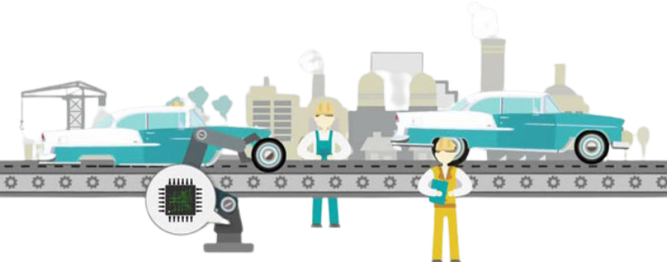



Notes:
3차 산업혁명이란?
3차 산업혁명은 정보화혁명, 자동화 혁명이라 불린다.
아무리 전기에너지의 발견으로 공장을 돌릴 수 있었다고 하지만, 공장에 있는 수많은 기계를 가동시키기 위해서는 인간의 노동력이 필요했다.
하지만, 20세기 중반을 넘어서면서 컴퓨터라는 연산장치가 등장한다. 인간이 해야했던 노동중에 완전히 단순한 노동은 모두 컴퓨터가 할 수 있게 되었다는 것이다. 그리고 공장에서도 수많은 공정이 프로그램으로 돌아가면서 더 정밀한 제품, 저렴한 제품, 복잡한 제품을 만들 수 있게 되었고, 반도체 기술의 발달이 가능했던 것도 다 3차 산업혁명 덕분이다. 3차 산업혁명이 없었다면 지금과 같은 고밀도 직접회로 즉 성능 좋은 CPU 개발이 불가능 했을 것이고, 스마트폰을 만들 수 없었다.
‘3차 산업 혁명’은 20세기 중후반부터 21세기 초에 개발된 컴퓨터, 인터넷, 인공위성, 스마트폰 등이 가져온 정보화 시대를 대표적으로 일컫는다. 공업화 중심이었던 사회에서 정보가 사회 · 경제적으로 중요한 자원이 된 사회로 변화했다는 점에서 2차 산업 혁명과는 차이가 있다.

Slide 7





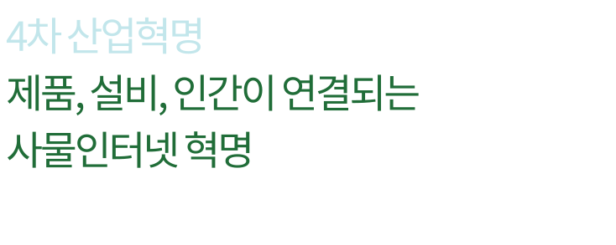
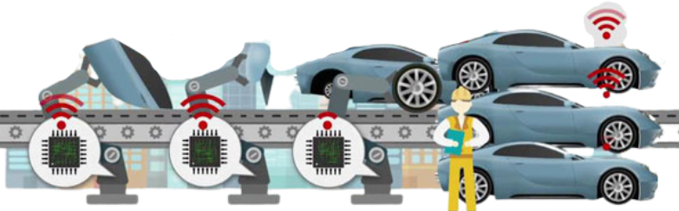



Notes:
4차 산업혁명이란?
21세기에 들어 IT기술은 IoT, 인공지능(AI), CPS기술 등으로 발전했다. 이를 기반으로 실제와 가상을 통합하고, 사물 스스로 제어할 수 있게 만들고 있다. 즉 지금은 지능화 혁명 시대라고 말할 수 있다. 정확히는 4차 산업혁명은 지금현재 진행형이다.

Slide 8

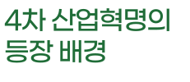
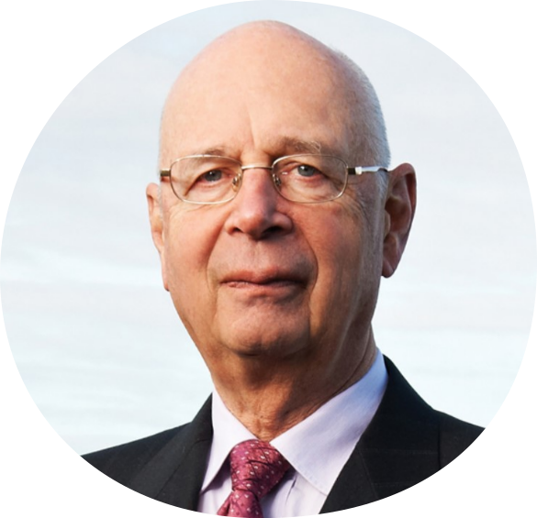








클라우스 슈밥
관련 사물인터넷 IoT를 기반으로 연결된 다양한 사물, 이 사물들이 발생시키는
빅데이터를 인공지능과 기계학습 등의 기술로 처리하여 자동화된 제품생산과
서비스가 인간의 경제 생산성을 돕는 지능정보 혁명시대
Notes:
클라우드 슈밥
4차 산업혁명 정의
사물인터넷를 기반으로 연결된 다양한 사물, 이 사물들이 발생시키는 빅데이터를 인공지능과 기계 학습 등의 기술로 처리하여 자동화된 제품생상과 서비스가 인간의 경쟁
생산성을 돕는 지능 정보 혁명시대

Slide 9



















기계를 인간 행동의 지식과 같이
행동하게 만드는 것
Notes:
IOT:
각종 사물에 센서와 통신 기능을 내장하여 무선 통신을 통해 인터넷에 연결하는 기술이다.
간단하게 말하자면, 사물에 센서가 달려있어 인터넷을 통해 데이터를 주고받는 효율적인 기술이다.
응용 예시：
스마트팜,(센서가 식물의 정보를 파악하여 데이터를 주고 받으면서 효율적인 관리가 가능)
이외 스마트 팩토리, 스마트 시티가 있다.
미래 일상 속 예시 ：스마트 폰을 통해 냉장고 속 남은 음식을 확인하고 스마트 폰에게 “피자 좀 주문해주고 피자가 출발하면 TV에도 알려줘”라고 말하면 인식을 해, TV를 보는 중에 ‘피자 배달이 출발했다’는 알림이 뜨게 만든다.
제페토, 로블록스 – 메타버스: 가상현실 VR:
가상 공간에서 아바타가 무엇인가를 행동할 때 행동이 마치 현실처럼 느껴지는 혹은 현실에서 있던 행동이 사이버 공간에서의 아바타 행동과 일치하는 가상의 공간
응용 : 많은 사람이 모이지 못하는 상황 속에서 메타버스를 통해 모여 다양한 활동을 할 수있다.
유명해진 계기 : 레디 플레이어 원 등 영화에서 이름을 날리다가 로블록스와 제페토가 학생들에게 인기가 많아지며 이름을 날리게 되었다. (코로나의 영향을 잘받았다)
미래: 마이크로 소프트 메쉬
-> 내가 마치 순간 이동한 것처럼 다른 사람과 함께있는 것처럼 느끼게 함 (킹스맨 회의)
블록체인 blockchain security technology,
데이터를 저장한 블록을 체인 형태로 연결한 다음 동시에 수많은 컴퓨터에 복제와 저장을 하는 분산형 데이터 저장 기술이다.
중앙서버네 거래기록을 따로 보관하지 않고 거래를 할 때마다 거래 참여자들에게 정보를 공유해서 “위조 변조가 불가능”하다는 장점이 있다.
추가만 가능한 데이터 베이스
응용예시: 거래장부, 암호화폐: 비트코인-> 암호화폐거래내역을 블록체인에저장또는 발행방법을 블록체인에 기록등 같은 것은 아니다.
미래: 정치, 사회, 경제, 문화 영역에서 사용되어
선거관리 위원회없이 국민투표를 할 수 있으며 은행이라는 보증기관없이 안전하게 송금할 수 있으며 합리적인 소비와 거래를 할 수 있을 것이다.
즉, 권력화된 중앙집권화를 타파 할 수 있따. (월스트리트저널)
-센프란 시스코 대학교수 정은진-

Slide 10













: 각종 사물에 센서와 통신기능을 내장하여 무선통신을 통해 인터넷에 연결하는 기술
: 문제해결의 경험을 통해 학습하여 자신의 능력을 향상할 수 있는 기술 혹은 지능
합리적 사고를 통한 문제 해결력을 갖춘 기계
: 데이터를 저장한 블록을 체인 형태로 연결한 다음 동시에 수 많은 컴퓨터에 복제/저장을 하는 분산형 데이터 저장 기술
기존 : 스마트폰으로 모든 사람을 연결
향후 : 모든 사물을 인터넷에 연결

Slide 11



